Slide 1
C++实验教学辅助系统的设计和实现
南京大学软件学院本科生毕业答辩
指导老师： 郑滔
学号：151250120
姓名： 邱昌政

Slide 2
要点
项目背景
相关技术概述
项目整体介绍
代码过程分析系统设计
代码过程分析系统实现
总结

Slide 3
项目背景
目前获知学生编程能力基于学生上机考试成绩
学生上机成绩受多方面影响：题目难易、考试时长、学生状态等
教师需要更全面地了解学生编程情况
编程过程数据繁多，难以人工处理

Slide 4
相关技术概述
Spring Boot
JavaBeans
代码抄袭检测技术
编码过程特征评价学生能力技术

Slide 5
Spring Boot
基于Spring
降低开发难度
简化配置，开箱即用
简化部署
…
JavaBeans
可重复使用的Java组件技术规范
根据规范进行开发
可序列化
…

Slide 6
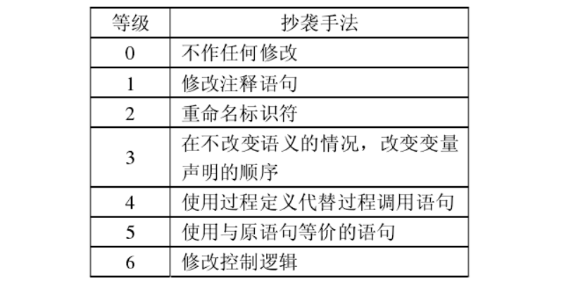
代码抄袭检测技术
Faidha等人提出的代码抄袭手法分类图

Slide 7
代码抄袭检测
代码抄袭检测工具
JPlag, MOSS, SIM, Simian, Nicad, Gumtree
方法
1. 手写测试用例，根据检测结果进行判断
2. 根据我们的实际数据结果，用不同工具进行检测然后进行人工的判断

Slide 8
编码过程特征评价学生能力技术
Error Quotient（0.20）
Watwin Scoring（0.19）
NPSM（0.24）
基于编程过程特征的预测模型（0.32，0.68）
研究方法：
根据表现效果最佳的算法模型预测结果对学生能力进行预测展示

Slide 9
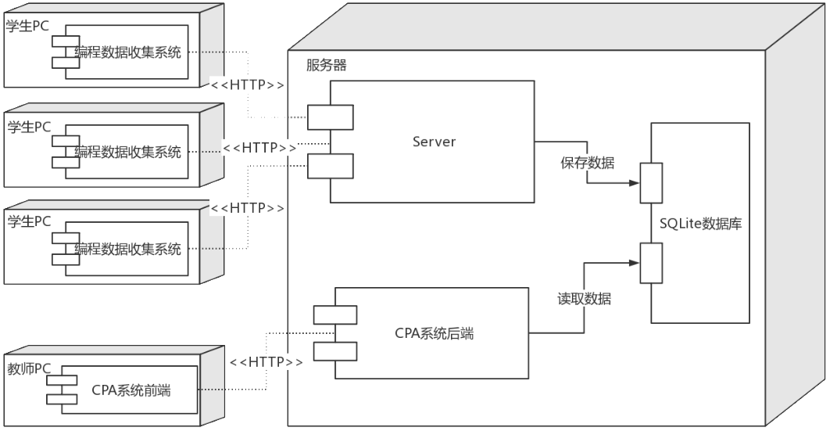
项目整体介绍
编程数据收集系统：CppMonitor插件，CppPlugin插件
代码过程分析系统（CPA系统）
部署图

Slide 10
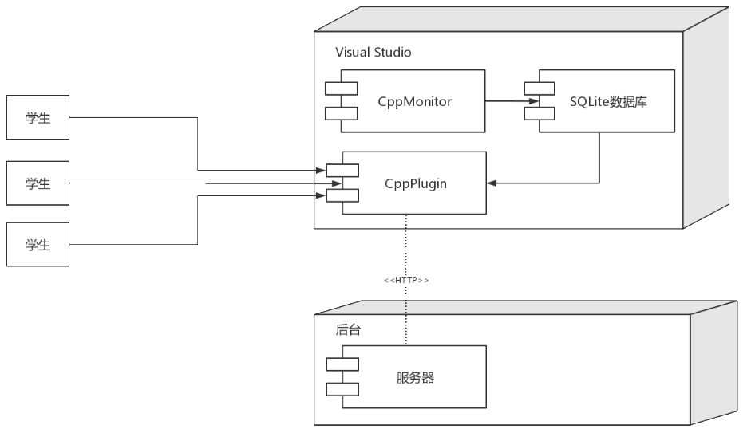
项目整体介绍
编程数据收集系统架构图

Slide 11
项目整体介绍
可以随时查看任意时间点上的代码内容并进行比对，基于任意时间节点/快照粒度（编译，测试，保存）每个测试节点上有自己的测试成绩，查看到成绩变化
展示用户的最终统计页面，包括最终成绩，错误类型数量，常见错误类型，编程时长，调试用时，容易通过的测试用例，比较难通过的测试用例
代码抄袭检测：最终代码相似度，实现L5等级的抄袭检测，考虑寻找已有工具或综合已有工具进行检测，将疑似抄袭代码展示出来，考虑复制粘贴数量/字符长度
基于编程过程预测学生能力水平，动态评估每场考试的权重，基于用户在每场考试中的表现进行加权求和，得到用户的能力等级

Slide 12
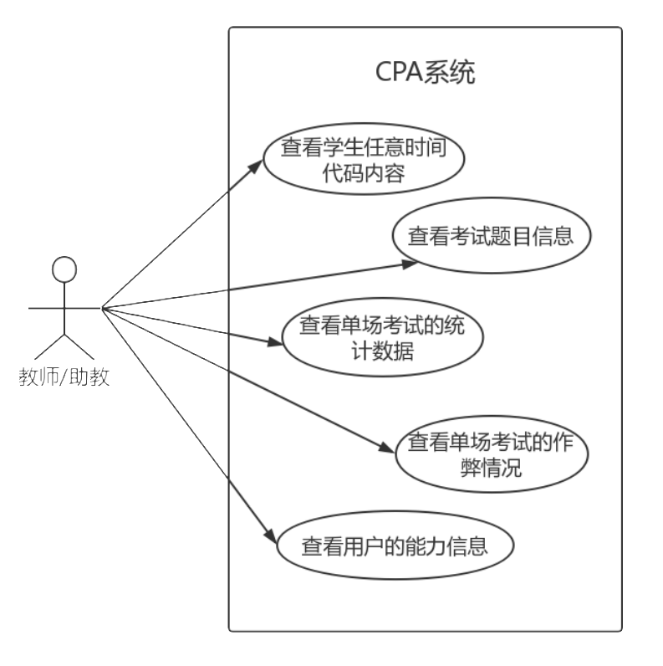
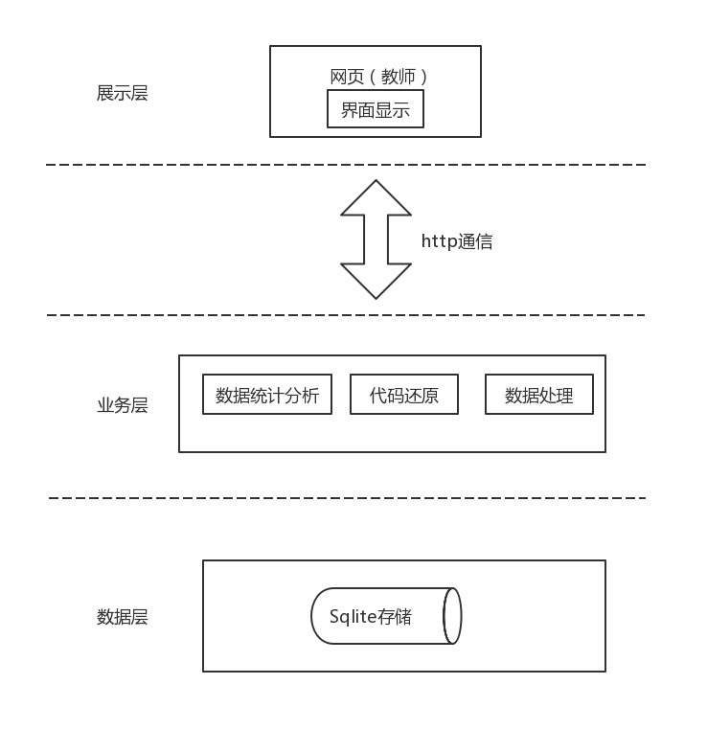
代码过程分析系统设计
CPA系统用例图
CPA系统分层架构图

Slide 13
代码过程分析系统实现
查看学生代码模块
考试统计信息模块
学生抄袭情况模块
学生能力水平模块

Slide 14
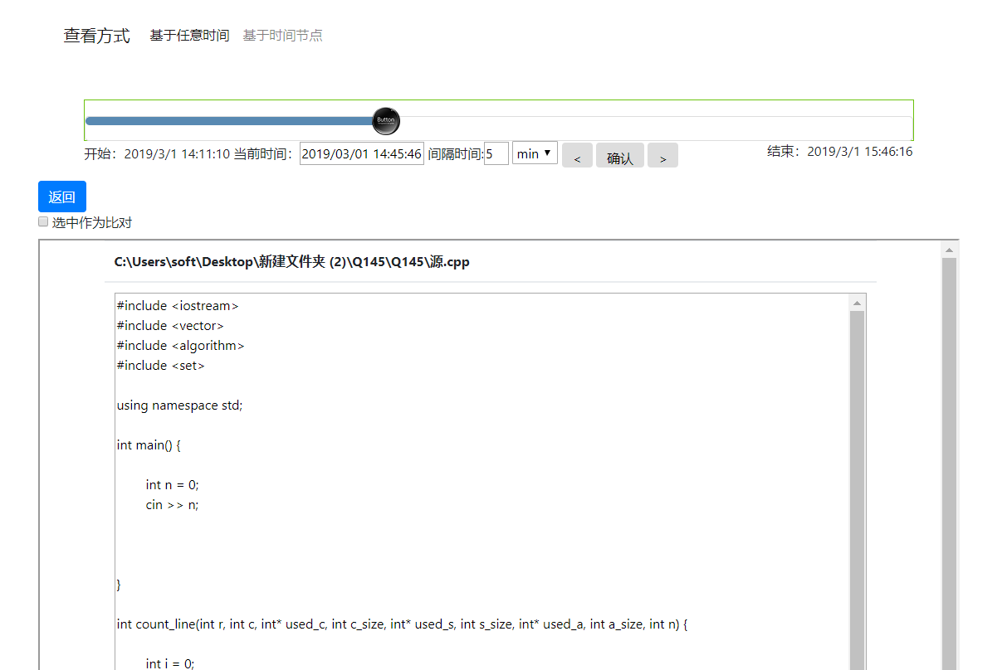
代码过程分析系统实现

Slide 15
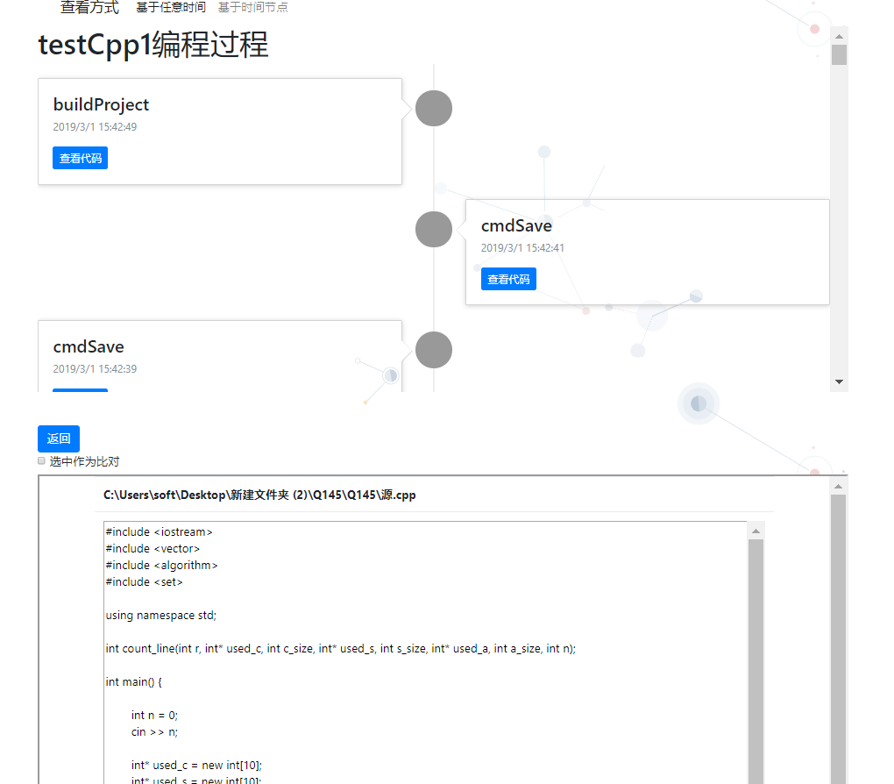
代码过程分析系统实现

Slide 16
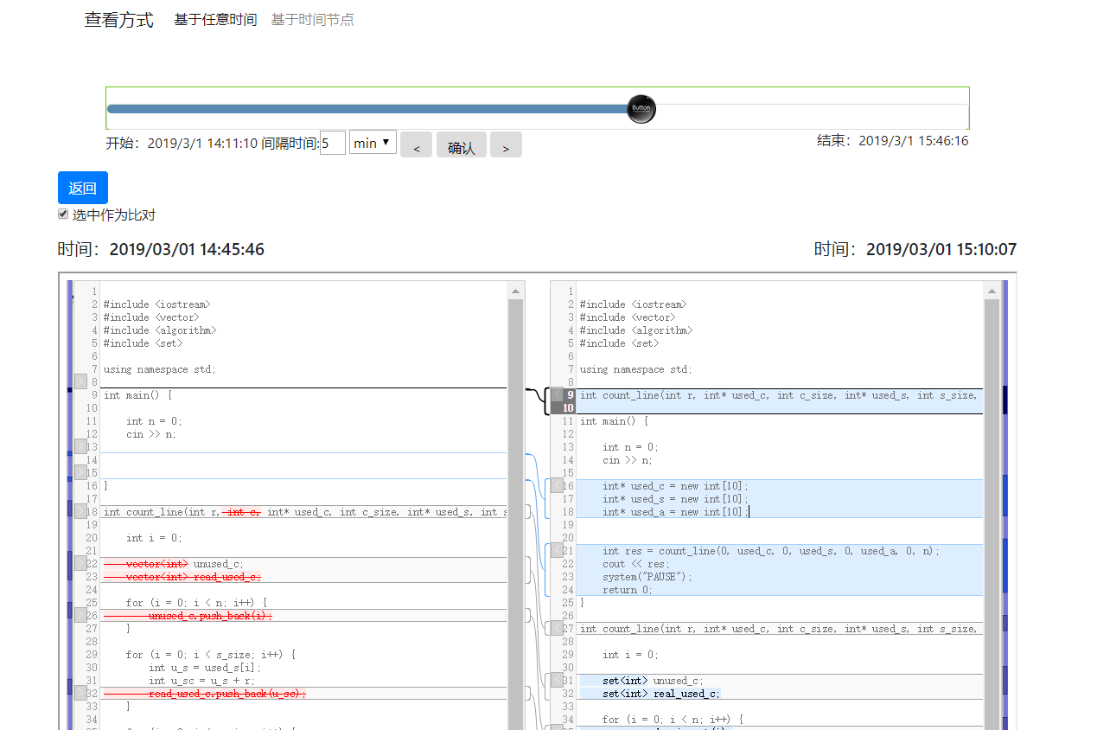
代码过程分析系统实现

Slide 17
代码过程分析系统实现
考试成绩分布
测试用例难易程度
学生常犯错误信息
不同学生的编程数据：编程时长，考试成绩，测试用例通过情况

Slide 18
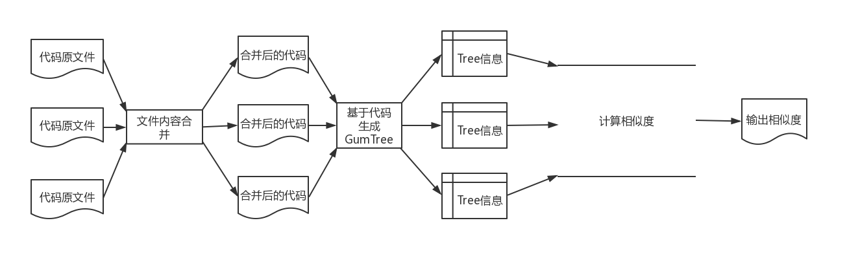
代码过程分析系统实现

Slide 19
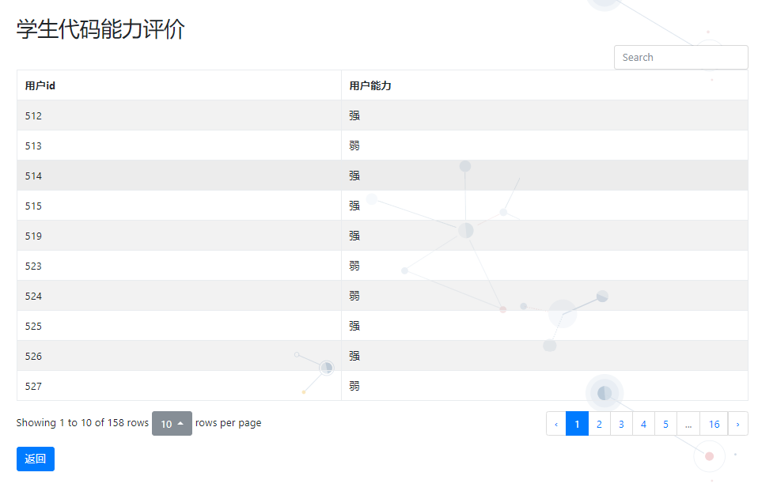
代码过程分析系统实现

Slide 20
总结
总结
有效辅助教师了解学生情况
降低人力成本，提高教学质量
展望
进一步提升基于学生编程过程数据预测学生能力算法准确度
增加对更多程序语言的支持

Slide 21
谢谢各位老师！

